Slide 1
স্বাগতম

Slide 2
পরিচিতি
মোঃআনোয়ার হোসেন
প্রভাষক,মার্কেটিং
আর, এস ,আইডিয়েল কলেজ
কালটিয়া, কিশোর গঞ্জ
শ্রেনিঃএকাদশ
বিষয়ঃমার্কেটিং
অধ্যায়ঃ৫ম
সময়ঃ ৪৫মিনিট

Slide 3
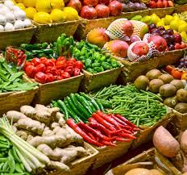
পূর্বজ্ঞান যাচাই

Slide 4
আজকের পাঠ ভোগ্যপন্য কি ।ভোগ্য পন্যের ব্যবহার ভোগ্যপন্য ও শিল্পপন্যের পার্থক্য।

Slide 5
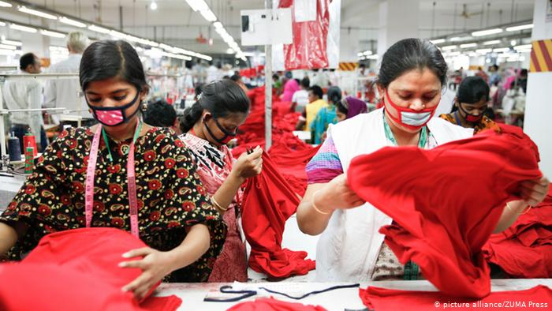
শিল্প পন্য

Slide 6
একক,কাজ পাচটি শিল্প পন্যের নাম লিখ।

Slide 7
বাড়ির কাজ পাচটি শিল্প পন্যের নাম লিখে আনবে।

Slide 8
সবাই কে ধন্যবাদ

